Slide 1
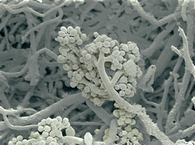
Прекрасная и
ужасная…
Исследование провел
Пичикин Дмитрий
ученик класса 2-4

Slide 2
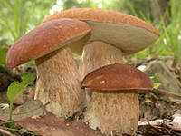
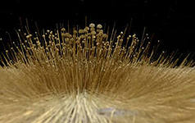
Грибы?... Грибы!

Slide 3
Невидима, но вездесуща

Slide 4
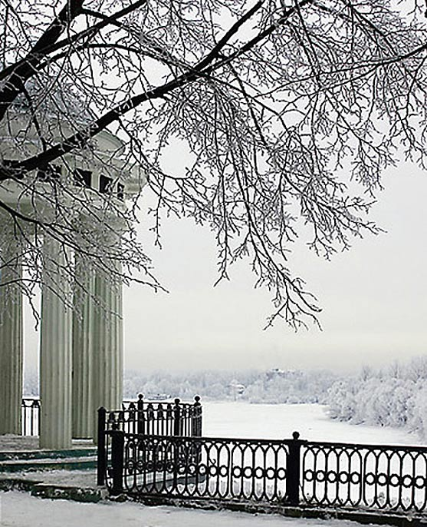
Воображаете, что воздух чист?

Slide 5
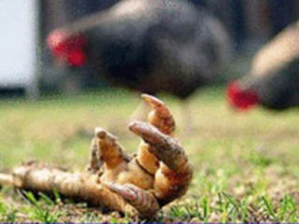
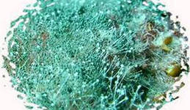
Что страшнее?

Slide 6
Она есть и тут

Slide 7
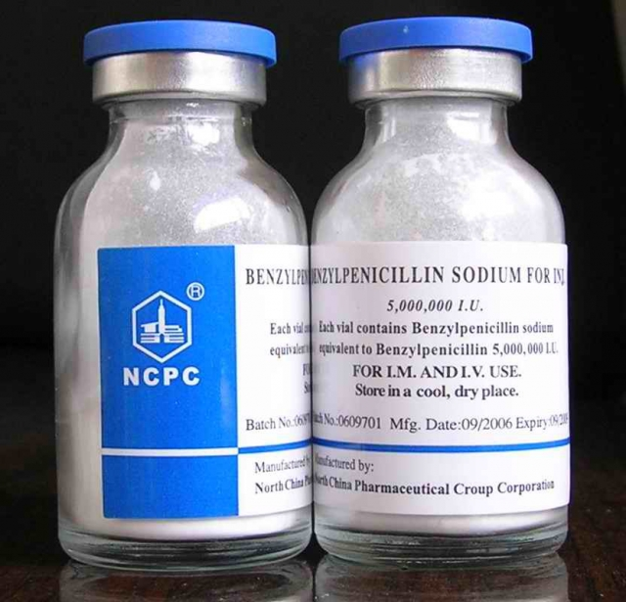
Спасение для миллионов

Slide 8
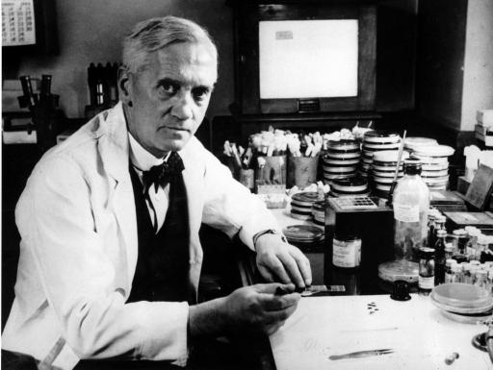
Александр Флеминг

Slide 9
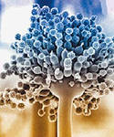
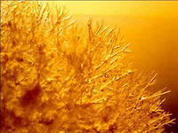
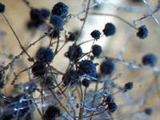
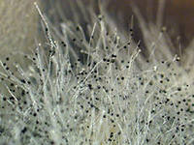
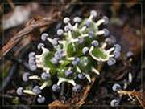
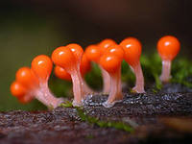
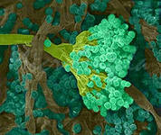
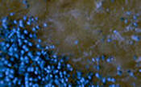
Восхищение или отвращение?

Slide 10
Инструкция по выращиванию плесени.
1. Обычно в лабораториях условия для разведения плесени делают из агар-агара. Это же можно проделать и дома. Нужно взять нечищеный сырой картофель, порезать его на кубики и варить примерно тридцать минут на маленьком огне. Полученный отвар нужно процедить, снова поставить на огонь, но уже с добавлением агар-агара (его можно приобрести в любом продовольственном магазине). Условие для разведения плесени будет полностью готова, как только порошок растворится. Можно подождать пока плесень сама появится в агар-агаре, или можно занести её с другого продукта, тогда она будет расти быстрее.
2. Каждый знает наверняка, что если хлеб долго лежал, то на нём появляется плесень. Если вы хотите проделать эту процедуру с хлебом, то можно побрызгать его водой и хорошенько завернуть в целлофановый пакет. Обязательно положите хлеб в тёплое помещение, где не проникают солнечные лучи. А теперь нужно просто подождать, пока появится плесень. Если вам нужна чёрная плесень, то выбирайте белый хлеб.

Slide 11
Инструкция по выращиванию плесени.
3. Вырастить плесень можно и с помощью других продуктов, например в банках с солёными огурцами, с томатной пастой или с вареньем. Чтобы развести плесень в этих продуктах, то хватит всего лишь помешать их грязной ложкой, плотно закрыть банку и положить в тёплое место. В скором времени вы увидите результат.
4. Плесень можно также развести и с помощью мицелия (вегетативное тело грибов и актиномицетов). Нужно взять небольшой кусочек сыра с плесенью, политый сметаной, и оставить его при комнатной температуре. Такие условия очень хорошо подходят для размножения плесневых грибов.
5. Не стоит разочаровываться, если вдруг ваша плесень стала чёрной. Когда созревают коробочки со спорами (они находятся на кончиках мицелия), то они открываются и разбрасывают эти споры вокруг. Если вы заметили это с вашей плесенью, то вам повезло, потому что в этом случае колония скоро умножится.

Slide 12
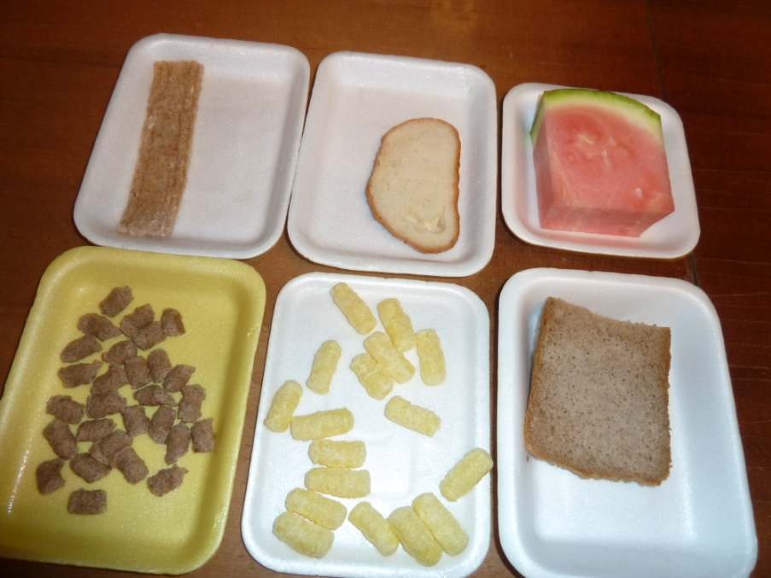
5.10.12г. Кусок зернового хлеба (образец №1) Кусок белого хлеба(образец № 2) Кусок арбуза (образец №3) Отруби(образец №4) Кукурузные палочки (образец №5) Кусок черного хлеба (образец№6)

Slide 13
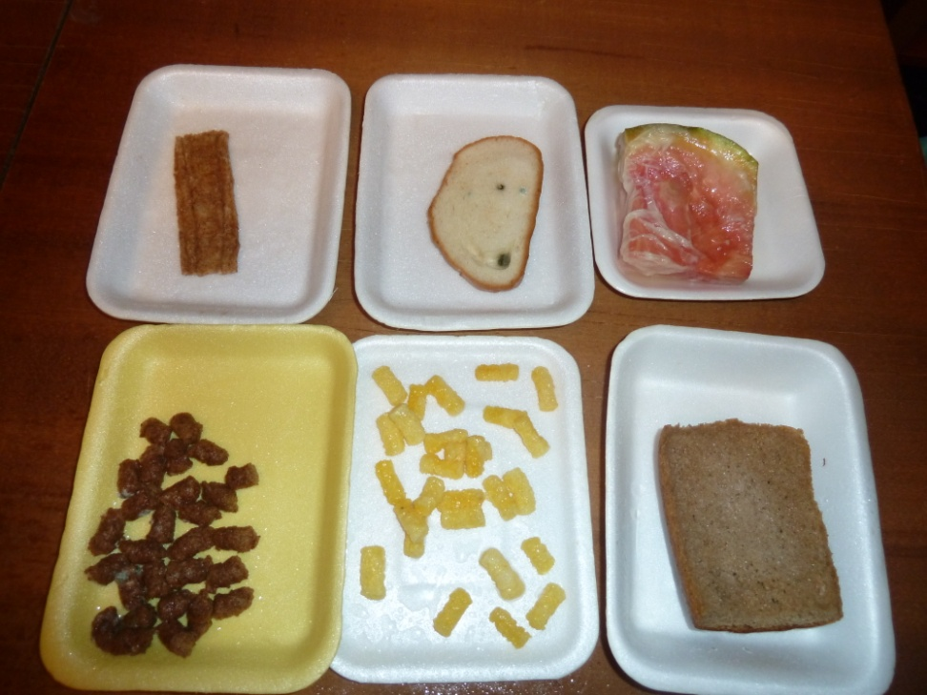
Образец № 1 плесени нет
Образец № 2 появилось серо-зеленое пятно плесени
Образец № 3 появилась белая пленка
Образец № 4 появилась зеленая плесень
Образец № 5 плесени нет
Образец № 6 появился белый налет

Slide 14
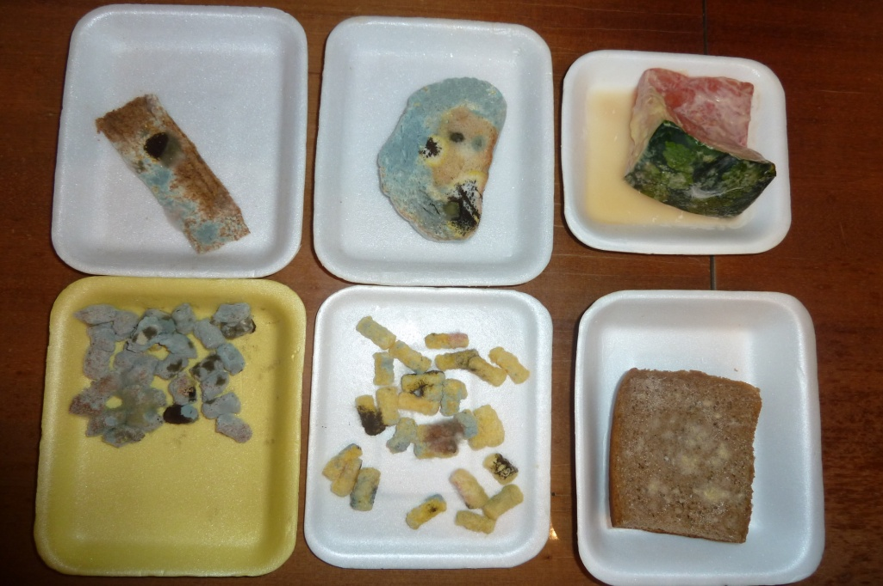
7 день (11.10.2012)

Slide 15
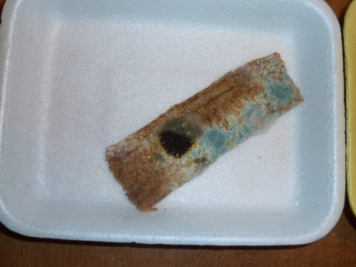
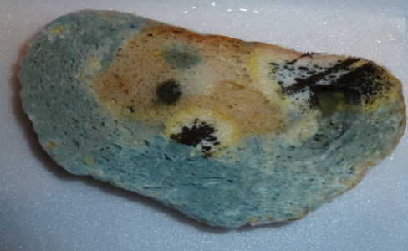
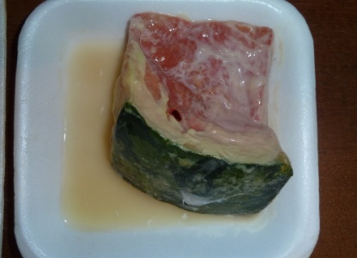
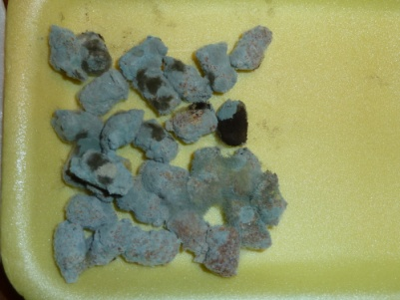
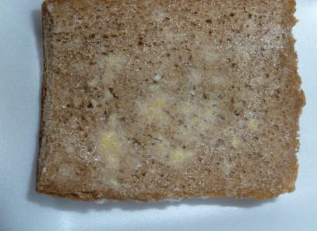
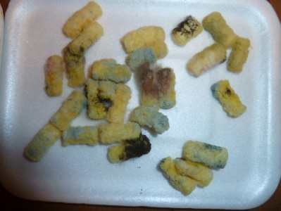
9 день (13.10.2012)

Slide 16
Результаты опыта
 | 4 день | 7 день | 9 день
Образец №1 | нет | Черно-зеленые пятна | Больш.черные зеленые пятна
Образец №2 | Серо-зеленое пятно | Бело-желтая зеленая плесень | Черно-желтая зеленая плесень
Образец №3 | Белая пленка | Бело-желтая пленка | Желтая плесень, гниль
Образец №4 | Зеленый налет | Зелено-черный | Темно-зеленая плесень
Образец №5 | нет | Зелено-коричневая | Зелено-черная плесень
Образец №6 | Белый налет | Желтые пятна | Желтая плесень

Slide 17
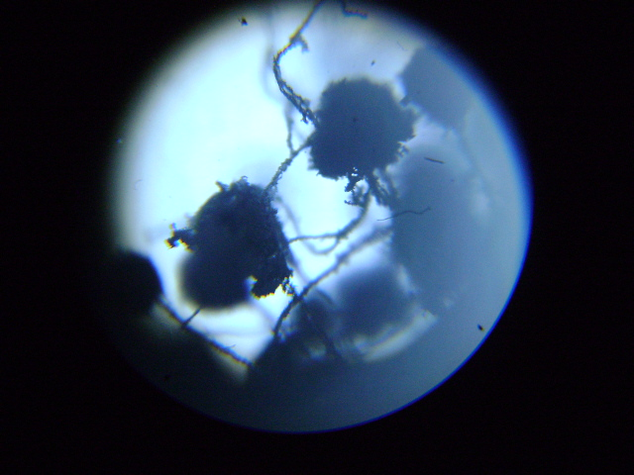
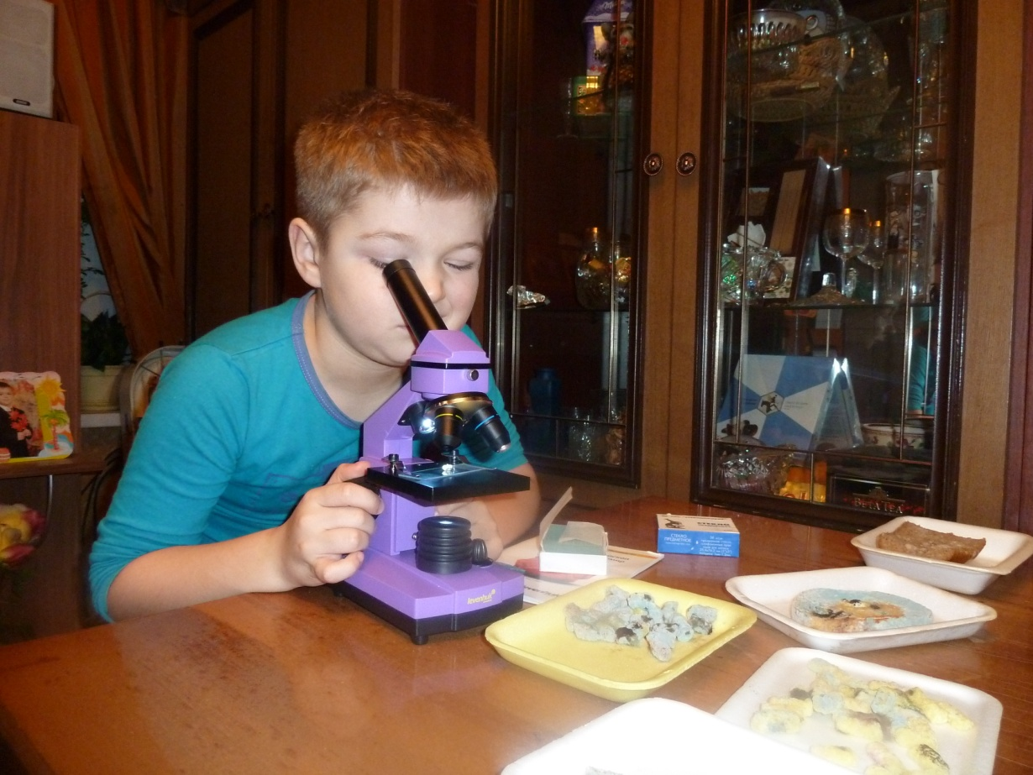
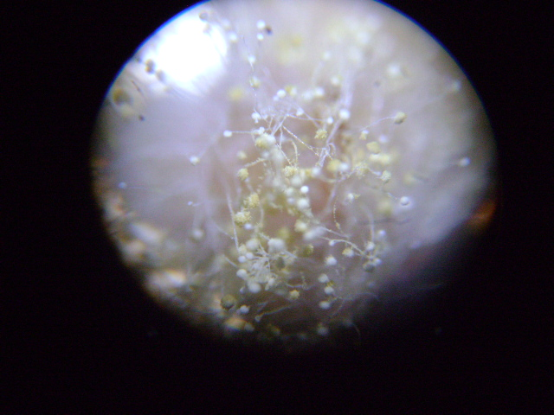
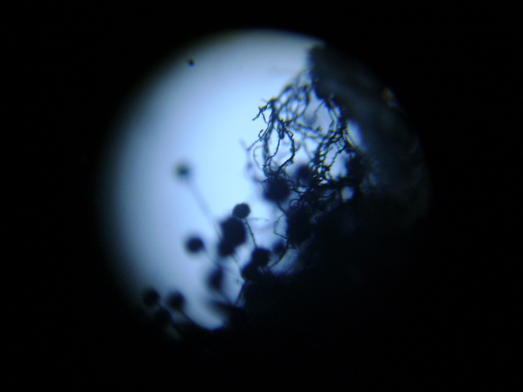
Это удивительно!

Slide 18
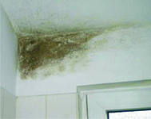
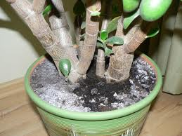
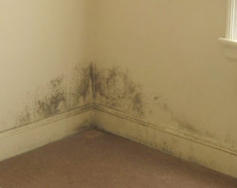
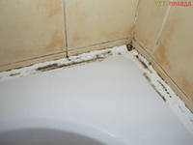
Результаты обследования квартир.
Место обнаружения плесени | Количество квартир, где плесень была обнаружена именно в этом месте
Цветочные горшки с землей. | 7
Плитка в ванной комнате или бортик ванны или потолок там же. | 10
Резина на дверце холодильника. | 2
Зубные щетки | 1

Slide 19
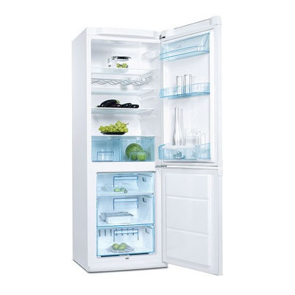
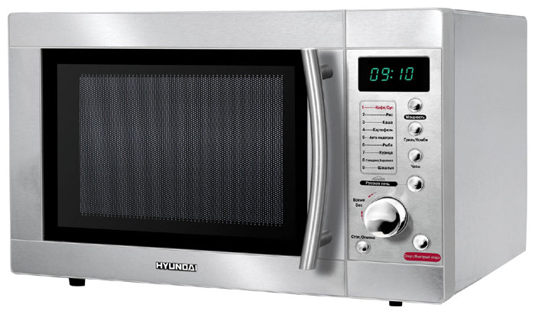

Slide 20
Полезные советы по уничтожению плесени
1.При появлении плесени в цветочных горшках необходимо обработать цветочную землю раствором лимонной кислоты.
2.При появлении плесени на поверхности томатной пасты и т.п. необходимо смазать крышки банок горчицей.
3. Пятна плесени на стенках холодильника или в хлебнице снимают тряпкой, смоченной в водном растворе питьевой соды (1 чайная ложка на 1 стакан воды), а затем очищенное место протирают столовым уксусом.
4. Заплесневевшие продукты (будь то, хлеб, овощи, фрукты или орехи) нужно сразу же выбрасывать.
5. Для уничтожения плесени в подвальных помещениях тщательно заделывают все щели и зажигают в металлическом или керамическом сосуде куски серы.
6.В целях профилактики появления плесени на зубных щетках, необходимо менять их не реже, чем один раз в два-три месяца.

Slide 21
7. Если плесень на кафеле, её можно убрать с помощью перекиси водорода. Если плесень грибок поразил швы между плитками, то надо как можно раньше начинать борьбу с плесенью, чтобы грибы не проникли под плитку, и тогда не потребуется демонтировать её со стен и можно будет обойтись только удалением затирки из шва. Многие покупают разные средства от плесени в ванной, пытаются её смыть, а она появляется снова и снова, в итоге бытует мнение, что её нельзя вывести. А грибок это следствие повышенной влажности и чтобы победить плесень надо бороться не со следствием, а с причиной.
8. Плесень на рыбках - это проявление грибкового заболевания. Чтобы вылечить своих красавиц, посадите их в раствор малахитовой зелени. Разведите 0,06г средства в 10 литрах и посадите рыбок на 5 часов. Повторяйте 4 дня подряд. Грибок должен отступить!

